Slide 1
42-4
These materials are by the Kongki Ka Project and are made available to you under the terms of the Creative Commons Attribution ShareAlike license 4.0.
You have permission to share and redistribute these materials in any format and to make reasonable revisions and adaptations of this translation, provided that:
You include the above licence and source information.
If you redistribute these materials or create derivatives, you must distribute your contributions under the same license as the original.
The Holy Bible, Berean Standard Bible, BSB is produced in cooperation with Bible Hub, Discovery Bible, OpenBible.com, and the Berean Bible Translation Committee. This text of God's Word has been dedicated to the public domain.
Tibetan text is from the The Holy Bible in Modern Literary Tibetan, New Tibetan Bible translation.
This translation is made available under the terms of the Creative Commons Attribution-NonCommercial-NoDerivatives 4.0 International license.
Notes:
ch

Slide 2
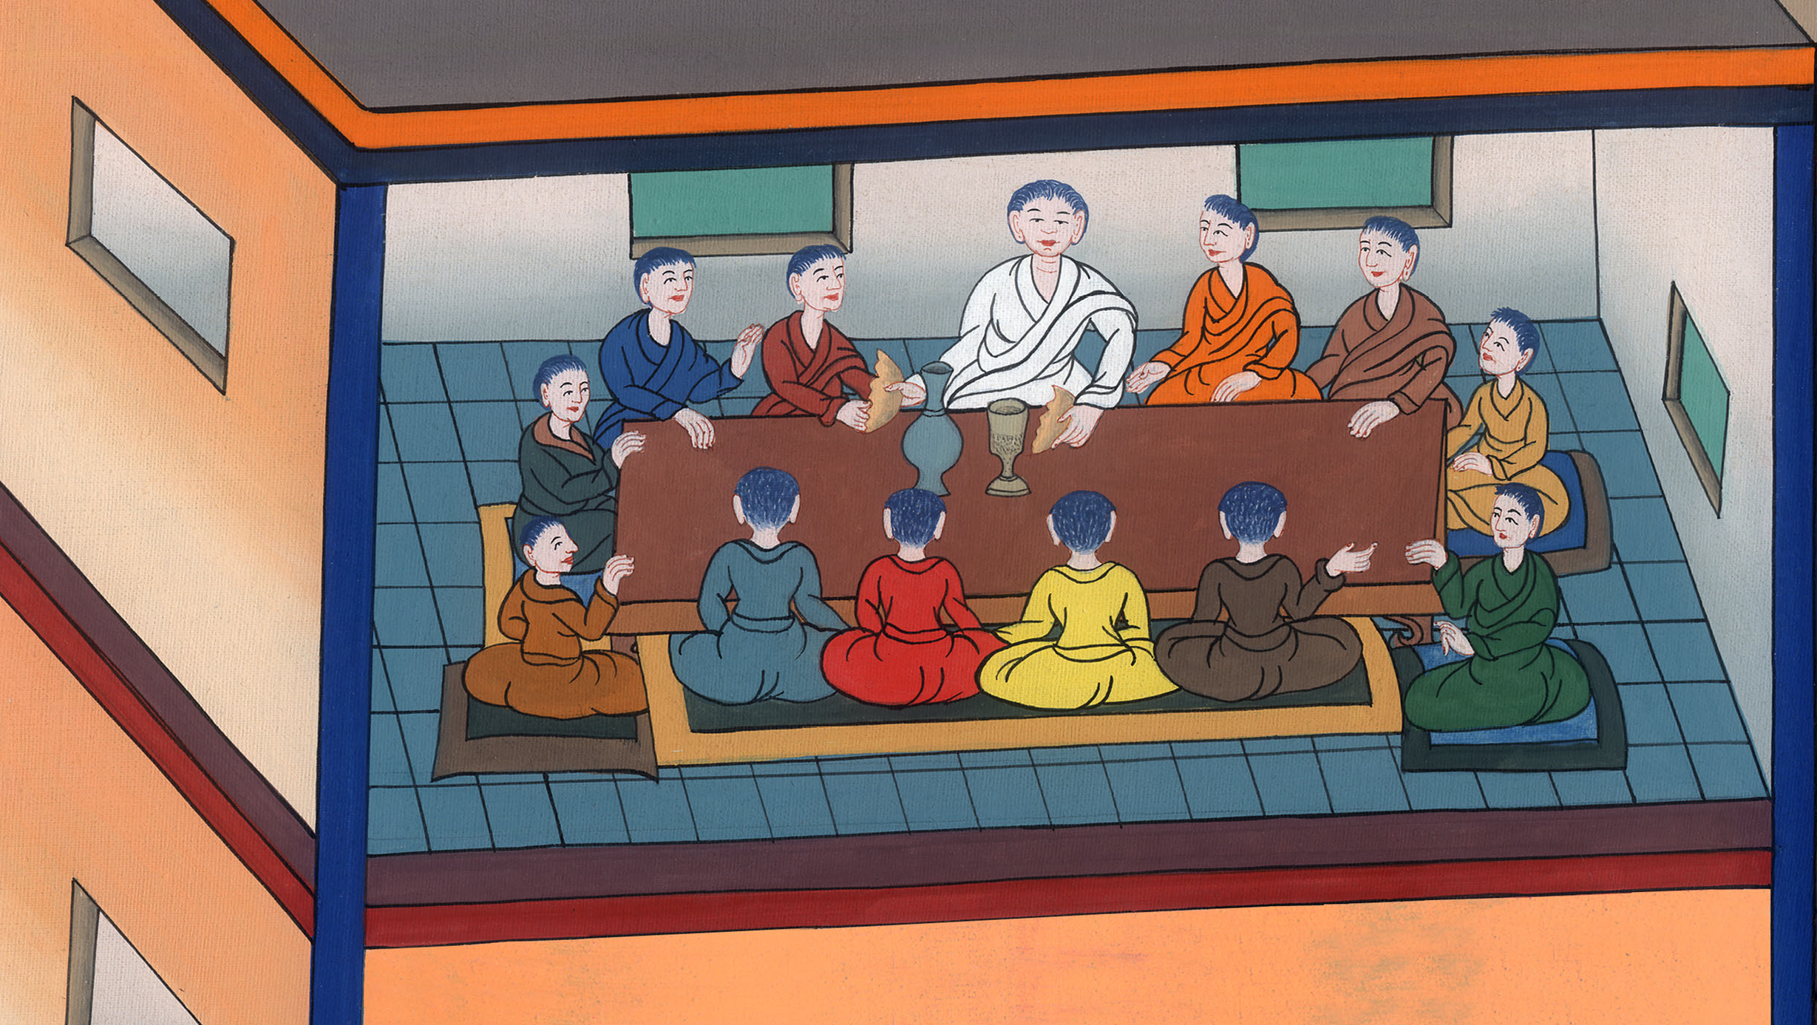
ལོ་ཀུ 22
གཙོ་བོའི་དྲན་རྟེན་གྱི་ཞལ་ཟས།

Slide 3
The last Supper – Luke 22:7-27; John 13:1-17:26; Luke 22:31-39
ལོ་ཀུ 22
གཙོ་བོའི་དྲན་རྟེན་གྱི་ཞལ་ཟས།
Notes:
42 Temple Merchants
1. Temple Merchants - Matt 21:12-17; Mark 11:15-19; Luke 19:45-48 (Left Top)
2. Paying Taxes - Matt 22:15-22; Mark 12:13-17; Luke 20:20-26 (Right Top)
3. The Widow’s Mite - Mark 12:41-44; Luke 21:1-4 (Right Top)
4. Fig Tree - Matt 21:18-22; Mark 11:12-14, 20-26; (John 15:1-17) (Right Center)
5. Judas agrees to betray Jesus – Matt 26:14-16; Luke 21:37-22:6 (Right Bottom)
6(Left Bottom)

Slide 4
ལོ་ཀུ 22
གཙོ་བོའི་དྲན་རྟེན་གྱི་ཞལ་ཟས།
This work is licensed under a Creative Commons Attribution-ShareAlike 4.0 International License

Slide 5
7Then came the day of Unleavened Bread on which the Passover lamb was to be sacrificed.
7པེ་སག་གི་ལུ་གུ་བཤའ་དགོས་པའི་སྐྱུར་མེད་བག་ལེབ་དུས་ཆེན་གྱི་ཉིན་མོ་དེ་སླེབས་པ༌དང༌།

Slide 6
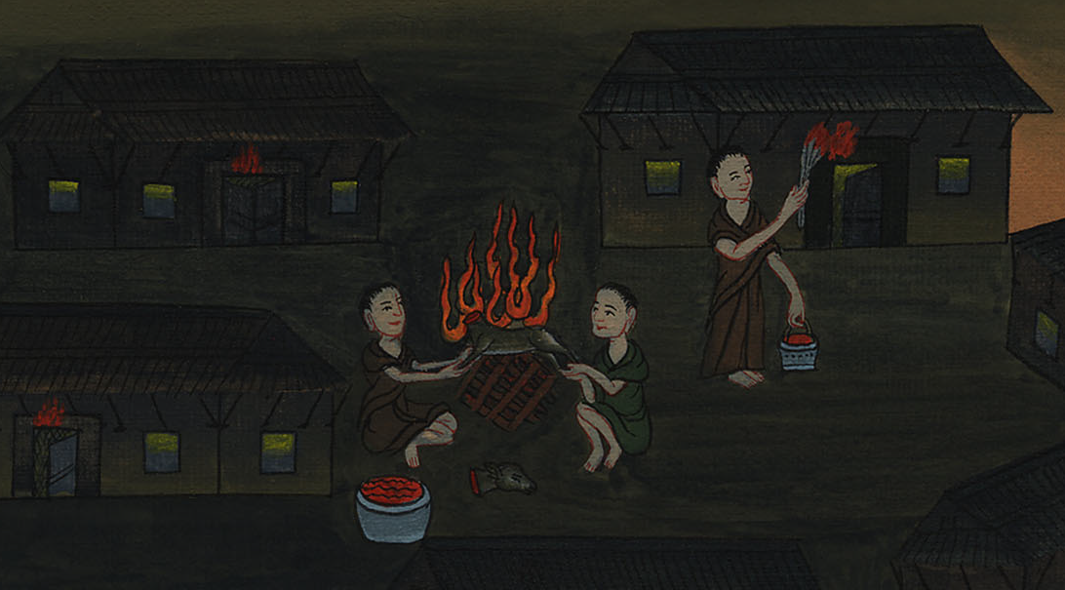
ལོ་ཀུ 22:7

Slide 7
8Jesus sent Peter and John, saying, “Go and prepare for us to eat the Passover.”
9“Where do You want us to prepare it?” they asked.
8ཡེ་ཤུས་“སོང་ལ་ང་ཚོས་ཟ་བའི་ཕྱིར་པེ་སག་གི་གསོལ་སྟོན་གྲ་སྒྲིག་བྱོས་”ཞེས་གསུངས་ནས་ཁོང་གིས་ཉེ་གནས་པེ་ཏྲོ་དང་ཡོ་ཧ་ནན་མངགས། 9ཁོ་ཚོས་ཁོང་ལ་“ང་ཚོ་གང་དུ་གྲ་སྒྲིག་བྱེད་པར་འགྲོ་”ཞེས་ཞུས་པ་ལ།

Slide 8
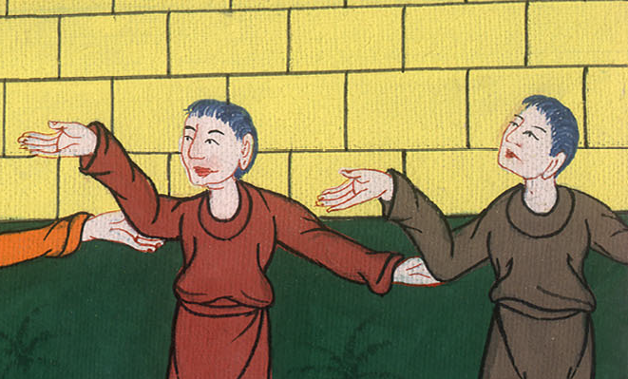
ལོ་ཀུ 22:8,9

Slide 9
10He answered, “When you enter the city, a man carrying a jug of water will meet you. Follow him to the house he enters,
10ཡང་ཁོང་གིས་འདི་སྐད༌དུ། ཁྱོད་གཉིས་གྲོང་ཁྱེར་ནང་དུ་སླེབས༌རྗེས། དེ་རུ་ཆུ་བུམ་འཁྱེར་བའི་སྐྱེས་པ་ཞིག་ཚུར་ཡོང་བར་འགྱུར་ཞིང་དེའི་རྗེས་སུ་འབྲངས་ནས་ཁྱིམ་དེར་སོང༌སྟེ།

Slide 10
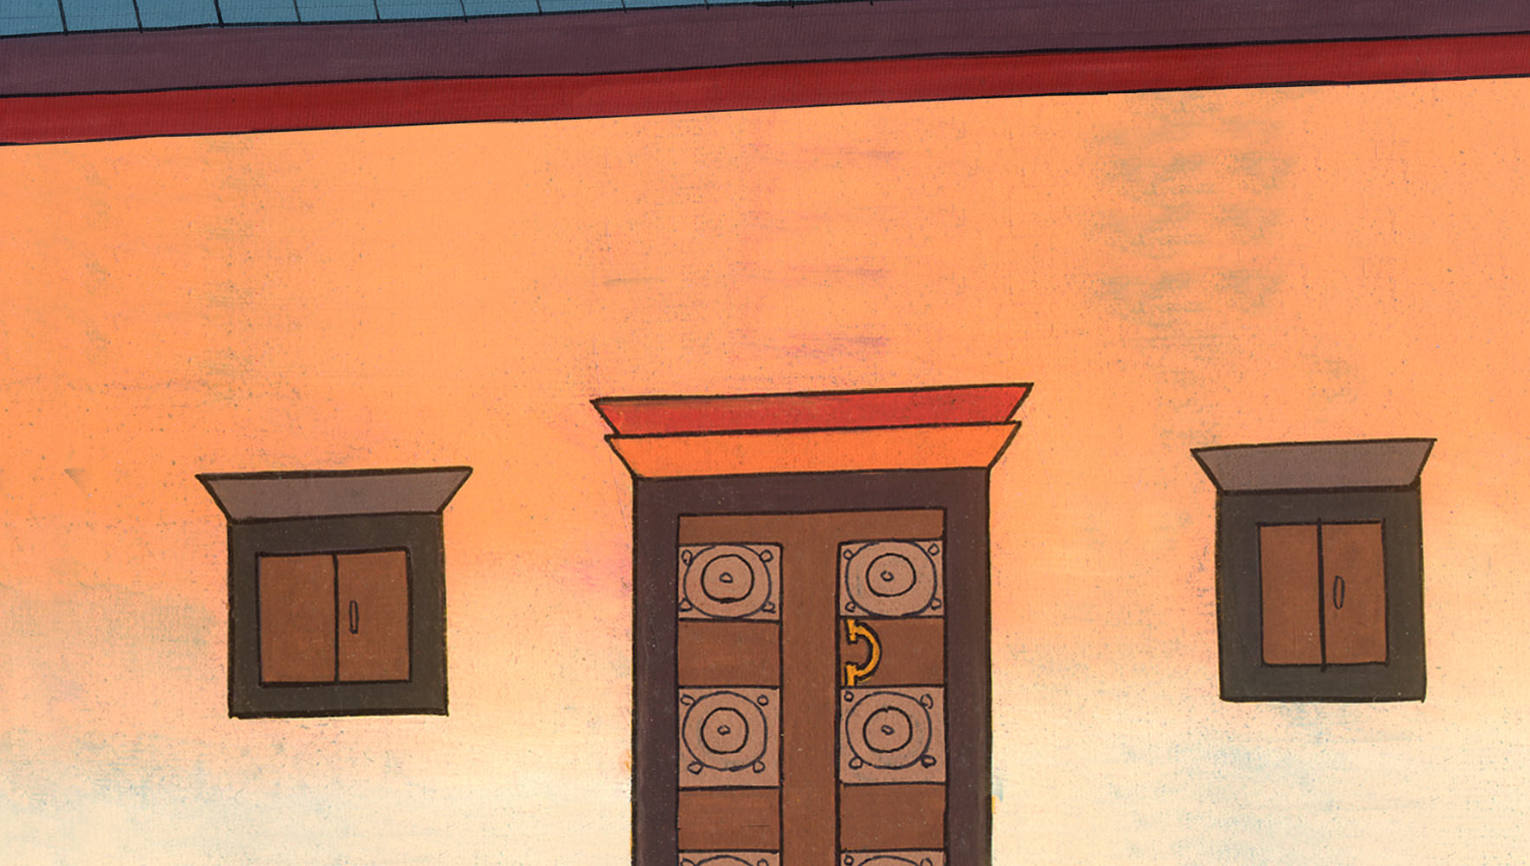
ལོ་ཀུ 22:10

Slide 11
11and say to the owner of that house, ‘The Teacher asks: Where is the guest room, where I may eat the Passover with My disciples?’
11ཁྱིམ་དེའི་བདག་པོ༌ལ། སློབ་དཔོན་གྱིས་ཁྱོད་ལ་འདི་སྐད་གསུངས་ཏེ། ང་དང་ཐུགས་སྲས་རྣམས་ཀྱིས་མཉམ་དུ་པེ་སག་གི་ཞལ་ཟས་བཞེས་སའི་འགྲུལ་ཁང་དེ་གང་དུ་ཡོད་ཅེས་ཤོད༌ཅིག

Slide 12
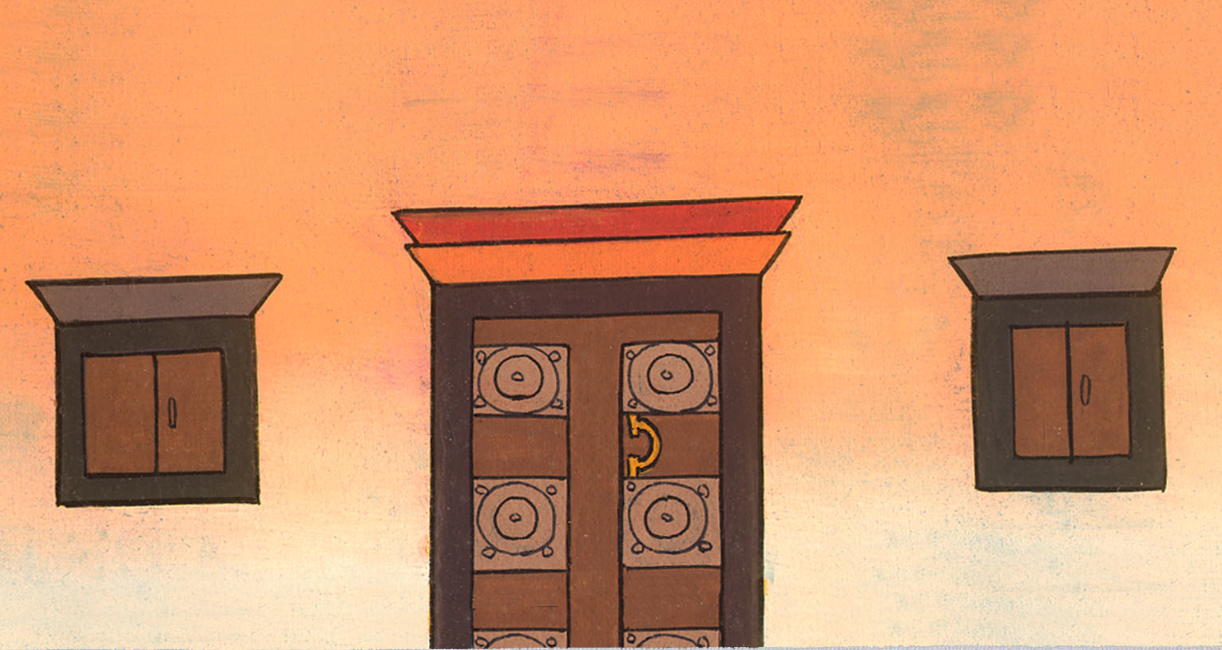
ལོ་ཀུ 22:11

Slide 13
12And he will show you a large upper room, already furnished. Make preparations there.”
12དེས་ཀྱང་ཁྱོད་གཉིས་ལ་ཅ་ལག་ཁ་ཚང་ཡོད་པའི་ཐོག་ཁང་ཆེན་པོ་ཞིག་སྟོན༌སྲིད། ཁྱོད་གཉིས་ཀྱིས་གནས་དེ་རུ་སྟ་གོན་བྱོས་ཤིག་ཅེས་གསུངས༌ཤིང༌།

Slide 14
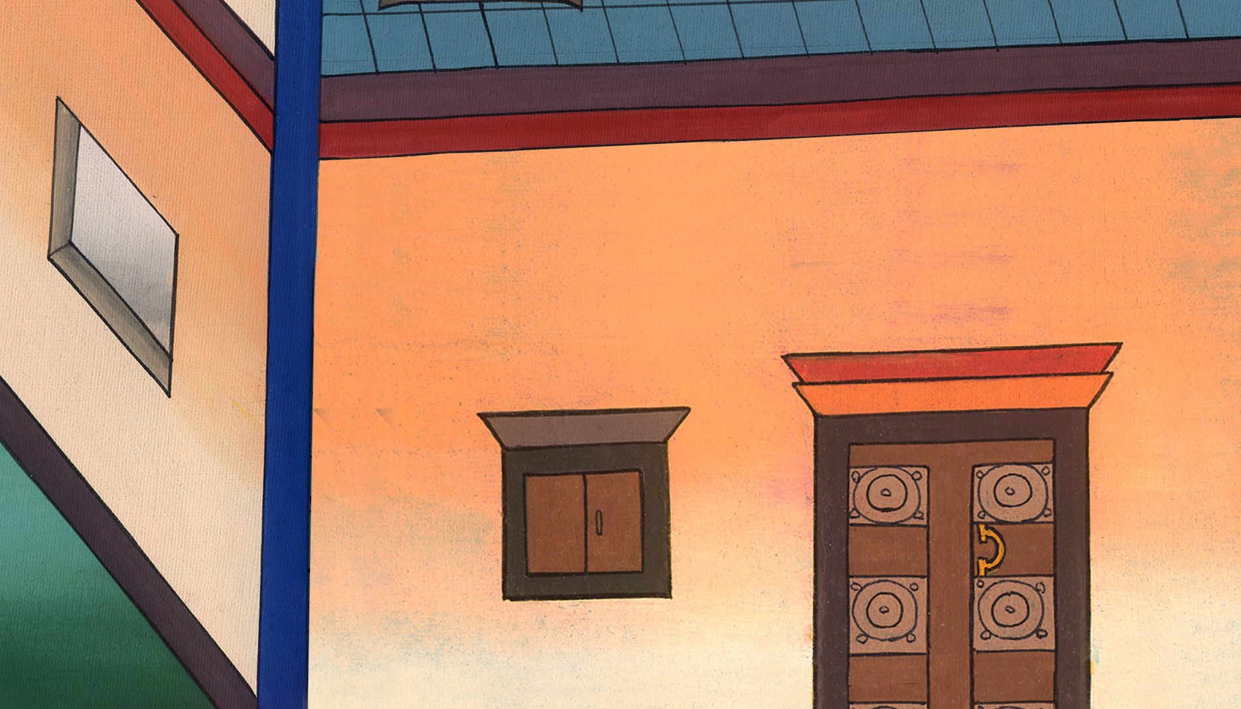
ལོ་ཀུ 22:12

Slide 15
13So they went and found it just as Jesus had told them. And they prepared the Passover.
13ཐུགས་སྲས་གཉིས་པོ་སོང་སྟེ་ཁོང་གིས་གསུངས་པ་བཞིན་མཐོང་ཞིང་གནས་དེ་རུ་པེ་སག་གི་གསོལ་སྟོན་བཤམས༌སོ།།

Slide 16
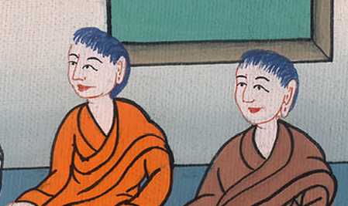
ལོ་ཀུ 22:13

Slide 17
14When the hour had come, Jesus reclined at the table with His apostles.
14དུས་དེ་ལ་སླེབས༌པའི་ཚེ། སྐྱབས་མགོན་ཡེ་ཤུ་དང་སྐུ་ཚབ་པ་རྣམས་མཉམ་དུ་གནས་དེར་གྲལ་ལ་བཞུགས༌ཤིང༌།

Slide 18
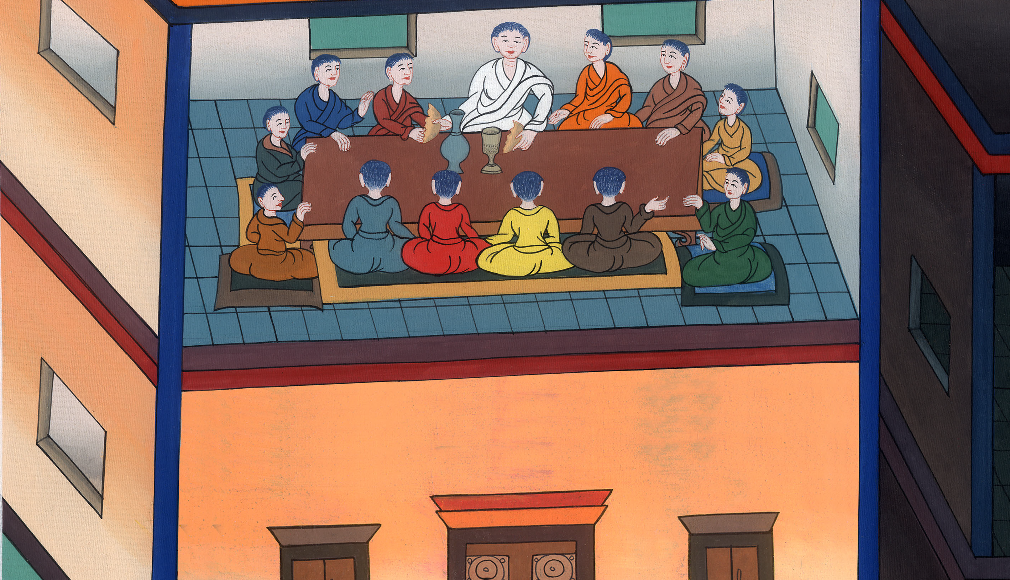
ལོ་ཀུ 22:14

Slide 19
15And He said to them, “I have eagerly desired to eat this Passover with you before My suffering.
15ཁོང་གིས་འདི་སྐད༌དུ། ངས་སྡུག་བསྔལ་མ་མྱང་བའི་སྔོན་ལ་ཁྱོད་ཅག་དང་ལྷན་དུ་པེ་སག་གི་གསོལ་སྟོན་འདི་ལོངས་སུ་སྤྱོད་འདོད་ཤིན་ཏུ༌ཆེ།

Slide 20
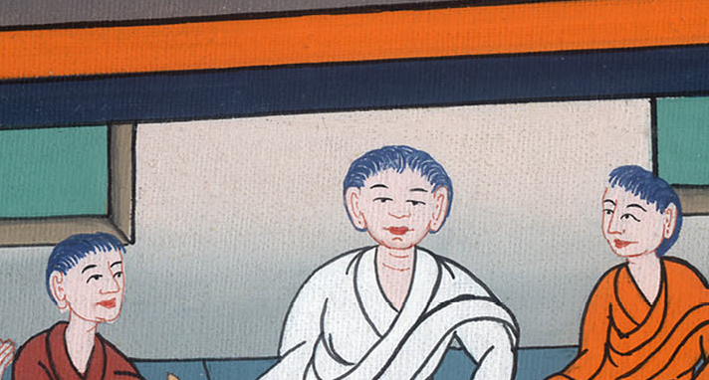
ལོ་ཀུ 22:15

Slide 21
16For I tell you that I will not eat it again until it is fulfilled in the kingdom of God.”
16བདག་གིས་ཁྱོད་རྣམས་ལ་སྨྲ་བར་བྱ༌སྟེ། དཀོན་མཆོག་གི་རྒྱལ་སྲིད་ནས་པེ་སག་གི་གསོལ་སྟོན་གྱི་དོན་དེ་འགྲུབ་རག་བར་དུ་ངས་གསོལ་སྟོན་འདི་ལོངས་སུ་མི་སྤྱོད་ཅེས་གསུངས་སོ།།

Slide 22
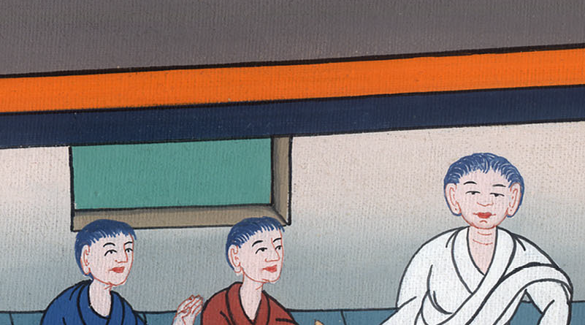
ལོ་ཀུ 22:16

Slide 23
John 13:3Jesus knew that the Father had delivered all things into His hands, and that He had come from God and was returning to God.
ཡོ་ཧ་ནན13:3ཡབ་ཀྱིས་དབང་ཐམས་ཅད་རང་གི་ཕྱག་ལ་སྤྲད་པ་དང་རང་ཉིད་ནི་དཀོན་མཆོག་ནས་འོངས་ཤིང་སླར་ཡང་དཀོན་མཆོག་གི་དྲུང་དུ་གཤེགས་དགོས་པ་སྐྱབས་མགོན་ཡེ་ཤུས་མཁྱེན༌ཏེ།

Slide 24
ཡོ་ཧ་ནན། 13:3

Slide 25
Luke22:19And He took the bread, gave thanks and broke it, and gave it to them, saying, “This is My body, given for you; do this in remembrance of Me.”
ལོ་ཀུ22:19ཡང་ཁོང་གིས་ཕྱག་ཏུ་བག་ལེབ་བསྣམས་ཤིང་བཀའ་དྲིན་ཞུས་རྗེས་དུམ་བུར་བགོས་ནས་ཐུགས་སྲས་རྣམས་ལ་གནང་སྟེ་འདི་སྐད༌དུ། འདི་ནི་བདག་གི་ལུས་པོ་ཡིན་ཏེ་ཁྱོད་རྣམས་ཀྱི་ཆེད་དུ་སྦྱིན་པ༌ཡིན། ང་རང་རྗེས་སུ་དྲན་པའི་ཕྱིར་ཁྱོད་རྣམས་ཀྱིས་ཀྱང་འདི་ལྟར་བྱོས་ཤིག་ཅེས་གསུངས་སོ།།

Slide 26
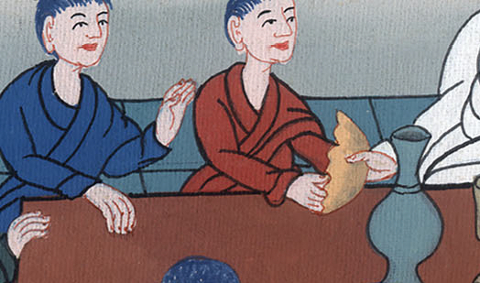
ལོ་ཀུ 22:19

Slide 27
20In the same way, after supper He took the cup, saying, “This cup is the new covenant in My blood, which is poured out for you.
20ཡང་ཞལ་ཟས་བཞེས་ཚར་རྗེས་ཁོང་གིས་སྔར་བཞིན་ཕོར་བ་ཕྱག་ཏུ་བསྣམས་ཏེ་འདི་སྐད༌དུ། ཕོར་བ་འདི་ནི་བདག་གི་ཁྲག་གིས་བཞག་པའི་ཞལ་ཆད་གསར་པ་ཡིན་ཞིང་ཁྱོད་རྣམས་ཀྱི་དོན་དུ་བཞུར༌བ་ཡིན།

Slide 28
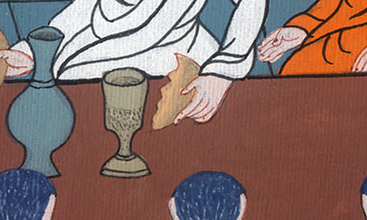
ལོ་ཀུ 22:20

Slide 29
21Look! The hand of My betrayer is with Mine on the table.
21ལྟོས༌དང༌། བདག་ལ་ངོ་ལོག་བྱེད་མཁན་གྱི་ལག་པ་དེའང་ང་རང་དང་མཉམ་དུ་ཅོག་ཙེའི་སྟེང་དུ་མཆིས།

Slide 30
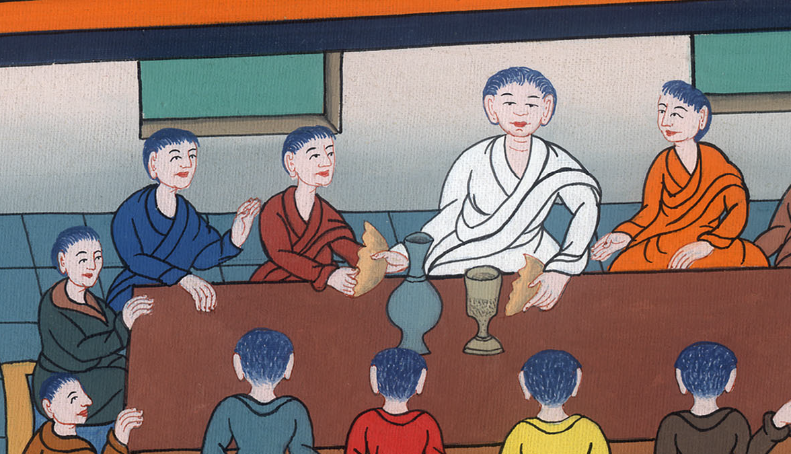
ལོ་ཀུ 22:21

Slide 31
22Indeed, the Son of Man will go as it has been determined, but woe to that man who betrays Him.”
22མིའི་བུ་ནི་སྔར་ཐག་གིས་བཅད་པ་བཞིན་གཤེགས་དགོས༌ཀྱང༌། མིའི་བུ་ལ་ངོ་ལོག་བྱེད་མཁན་དེར་ཆག་སྒོ་འབྱུང་བར་ངེས་ཞེས་གསུངས་སོ།།

Slide 32
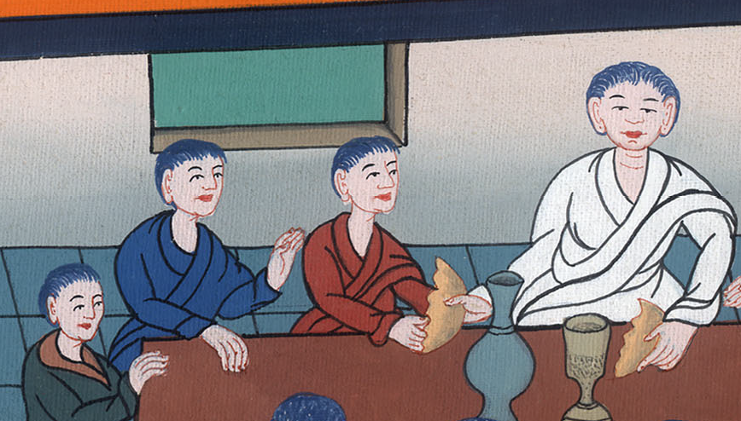
ལོ་ཀུ 22:22

Slide 33
(John asked Jesus who it was)John13:26Jesus answered, “It is the one I will give this piece of bread to. I will give it to him after I have dipped it in the dish.” He dipped the piece of bread. Then he gave it to Judas, son of Simon Iscariot.
ཡོ་ཧ་ནན། 13:26སྐྱབས་མགོན་ཡེ་ཤུས་འདི་སྐད༌དུ། ངས་བག་ལེབ་དུམ་བུ་འདི་སྡེར་མའི་ནང་ལ་སྦངས་ནས་སུ་ཞིག་ལ་བྱིན་ན་དེ་ཡིན་ཞེས་གསུངས༌རྗེས། ཁོང་གིས་བག་ལེབ་དུམ་བུ་དེ་སྡེར་མའི་ནང་ལ་སྦངས་རྗེས་ཨི་སི་ཀར་རེའི་སི་མོན་གྱི་བུ་ཡུ་དཱ་ལ་གནང༌ངོ་༎

Slide 34
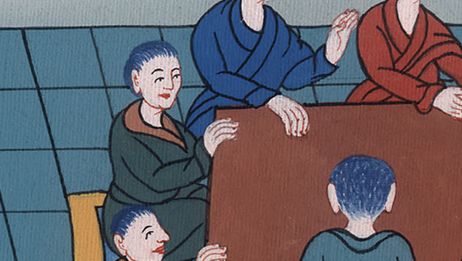
ཡོ་ཧ་ནན 13:26

Slide 35
27…Then Jesus said to Judas, “What you are about to do, do quickly.” 28But no one at the table knew why Jesus had said this to him. 30As soon as he had received the morsel, Judas went out into the night.
དེ་ནས་སྐྱབས་མགོན་ཡེ་ཤུས་ཡུ་དཱ་ལ་འདི་སྐད༌དུ། ཁྱོད་ཀྱིས་བྱ་བ་གང་ཞིག་འདོད་པ་དེ་མྱུར་དུ་སྒྲུབས་ཤིག་ཅེས་གསུངས༌ནའང༌། 28སྐྱབས་མགོན་ཡེ་ཤུ་དང་ལྷན་དུ་གྲལ་ལ་བཞུགས་པའི་མི་སུས་ཀྱང་ཁོང་གིས་ཅིའི་ཕྱིར་དེ་ལྟར་གསུངས་པའི་དོན་མ་རྟོགས་སོ།། 30དེ་ནས་ཡུ་དཱས་བག་ལེབ་སྦངས་མ་དེ་བླངས་མ་ཐག་ཕྱི་རོལ་ཏུ་སོང་བ་དང་དུས་དེ་ནི་མཚན་མོ་ཡིན༌ནོ།།

Slide 36
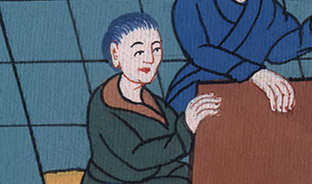
ཡོ་ཧ་ནན 13:27,28,30

Slide 37
33Little children, I am with you only a little while longer. You will look for Me, and as I said to the Jews, so now I say to you: ‘Where I am going, you cannot come.’
33བདག་གི་གཅེས་པའི་བུ༌རྣམས། བདག་ནི་ད་དུང་དུས་ཐུང་ངུ་ཙམ་ལ་ཁྱོད་ཅག་དང་མཉམ་དུ་ཡོད༌དེ། རྗེས་སུ་ཁྱོད་ཅག་གིས་ང་རང་འཚོལ་བར་འགྱུར་ནའང་། བདག་གིས་དེ་སྔར་ཡ་ཧུ་དཱ་པ་རྣམས་ལ་སྨྲས་པ་བཞིན་ད་ནི་ཁྱོད་རྣམས་ལའང་སྨྲ་བར་བྱ༌སྟེ། ང་རང་འགྲོ་བའི་གནས་སུ་ཁྱོད་རྣམས་འགྲོ་མི་ནུས་སོ།།

Slide 38
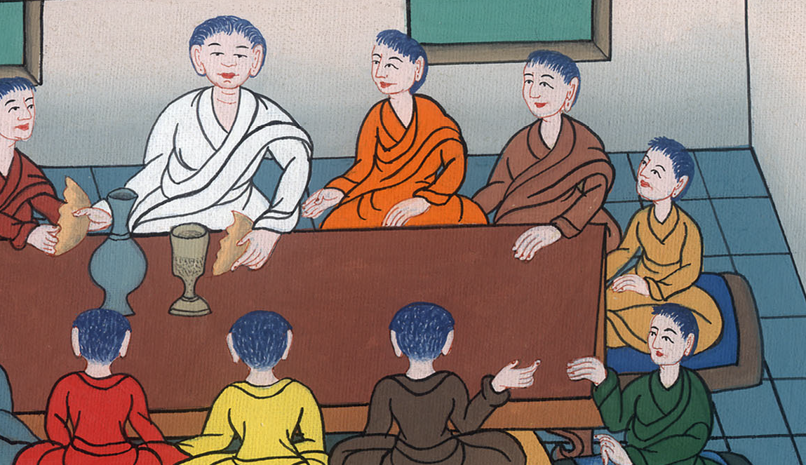
ཡོ་ཧ་ནན 13:33

Slide 39
37“Lord,” said Peter, “why can’t I follow You now? I will lay down my life for You.”
37ཡང་པེ་ཏྲོ་ན༌རེ། གཙོ་བོ༌ལགས། ད་ལྟ་ང་རང་ཅིའི་ཕྱིར་ཁྱེད་ཀྱི་རྗེས་སུ་འབྲང་མི་ཐུབ༌བམ། ངས་ཁྱེད་ཀྱི་དོན་དུ་རང་སྲོག་ཀྱང་བློས་གཏོང་བར་བྱའོ་ཞེས་ཞུས་པ༌ན།

Slide 40
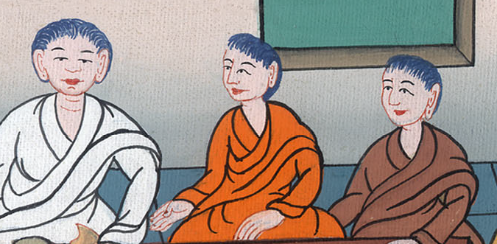
ཡོ་ཧ་ནན 13:37

Slide 41
38“Will you lay down your life for Me?” Jesus replied. “Truly, truly, I tell you, before the rooster crows (twice), you will deny Me three times.
38ཡང་སྐྱབས་མགོན་ཡེ་ཤུས་འདི་སྐད༌དུ། ཁྱོད་ཀྱིས་བདག་གི་དོན་དུ་རང་སྲོག་ཀྱང་བློས་གཏོང་ཐུབ༌བམ། ངས་ཁྱོད་ལ་ཡང་དག་པར་བདེན་པར་སྨྲ༌སྟེ། བྱ་ཕོ་མ་གྲགས་པའི་སྔོན༌དུ། ཁྱོད་ཀྱིས་ང་རང་ཐེངས་གསུམ་ལ་ཁས་མི་ལེན་ཞེས་གསུངས༌སོ།།

Slide 42
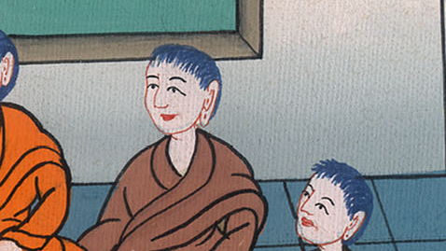
ཡོ་ཧ་ནན 13:38

Slide 43
luke 22 32But I have prayed for you, Simon, that your faith will not fail. And when you have turned back, strengthen your brothers.”
ལོ་ཀུ 22:32བདག་གིས་ཁྱོད་ཀྱི་དད་པ་མི་ཉམས་པའི་ཕྱིར་དཀོན་མཆོག་ལ་གསོལ་བ་བཏབ༌ཅིང་། ཡང་ཁྱོད་ཀྱིས་སེམས་བསྒྱུར་བའི་རྗེས་སུ་རང་གི་སྤུན་རྣམས་ཀྱི་དད་སེམས་བརྟན་པར་གྱིས་ཞེས་གསུངས་པ༌དང༌།

Slide 44
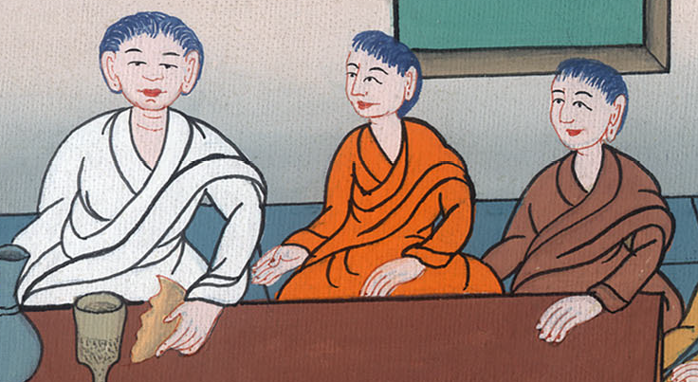
ལོ་ཀུ 22:32

Slide 45
John 1512This is My commandment, that you love one another as I have loved you. 13Greater love has no one than this, that he lay down his life for his friends.
ཡོ་ཧ་ནན 15:12ངས་ཁྱོད་རྣམས་ལ་བྱམས་ཤིང་གཅེས་པ་ལྟར་ཁྱོད་རྣམས་ཀྱིས་ཀྱང་ཕན་ཚུན་ལ་གཅེས་དགོས་པ་ནི་བདག་གི་བཀའ་ཡིན༌ཏེ། 13མཛའ་གྲོགས་ཀྱི་དོན་དུ་རང་སྲོག་བློས་གཏོང་བ་དེ་ལས་ལྷག་པའི་བྱམས་པ་ཞིག་མེད།

Slide 46
ཡོ་ཧ་ནན། 14:12

Slide 47
Luke 22:37For I tell you that this Scripture must be fulfilled in Me: ‘And He was numbered with the transgressors.’ For what is written about Me is reaching its fulfillment.”
ལོ་ཀུ 22:37 37བདག་གིས་ཁྱོད་རྣམས་ལ་སྨྲ་བར༌བྱ་སྟེ། གསུང་རབ་ཀྱི་མདོ་ལས་ཁོང་ནི་ཉེས་ཅན་གྱི་གྲས་སུ་བརྩིས་པ་ཡིན་ཞེས་གསུངས་པ་འདི་ནི་བདག་གི་སྟེང་དུ་འགྲུབ་དགོས༌ཤིང༌། བདག་གི་སྐོར་ལ་བཀོད་ཡོད་པ་དེའང་འགྲུབ་པར་ངེས་ཞེས་གསུངས་ལ།

Slide 48
ལོ་ཀུ 22:37

